Slide 1

知识图谱原理与应用概述
邹磊
北京大学
zoulei@pku.edu.cn

Slide 2
目 录
什么是知识图谱？
知识图谱研究的多个维度
从人工智能和大数据的角度看待知识图谱
知识图谱的项目应用

Slide 3
Part 1
什么是知识图谱？

Slide 4
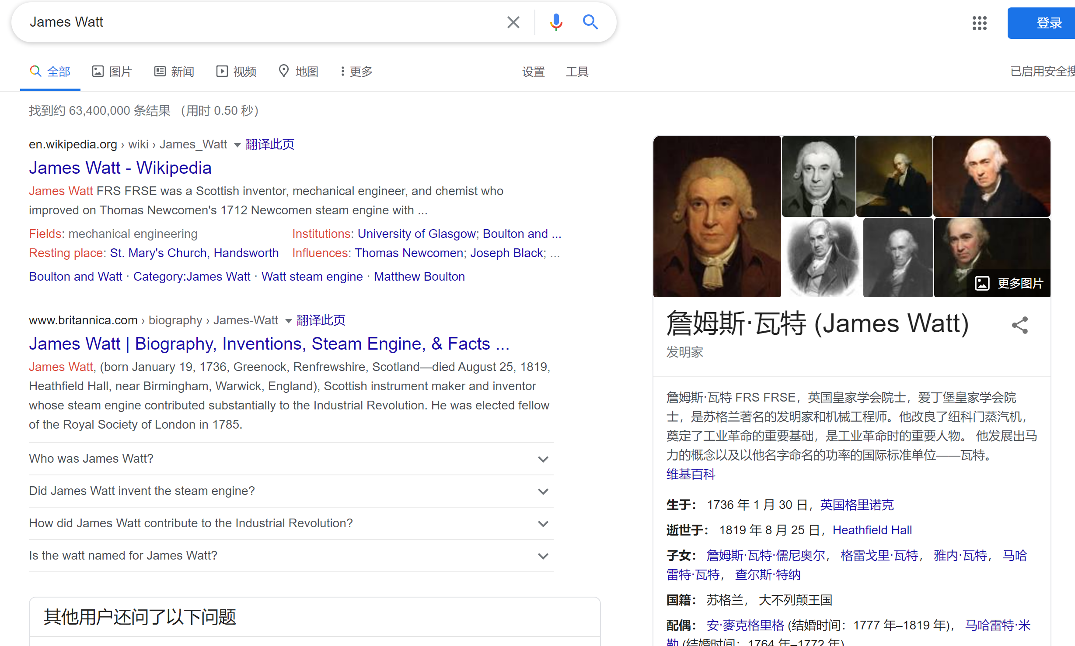
知识图谱 (Knowledge Graph)
2012年5月16日, Google发布“知识图谱”的新一代“智能”搜索功能。

Slide 5
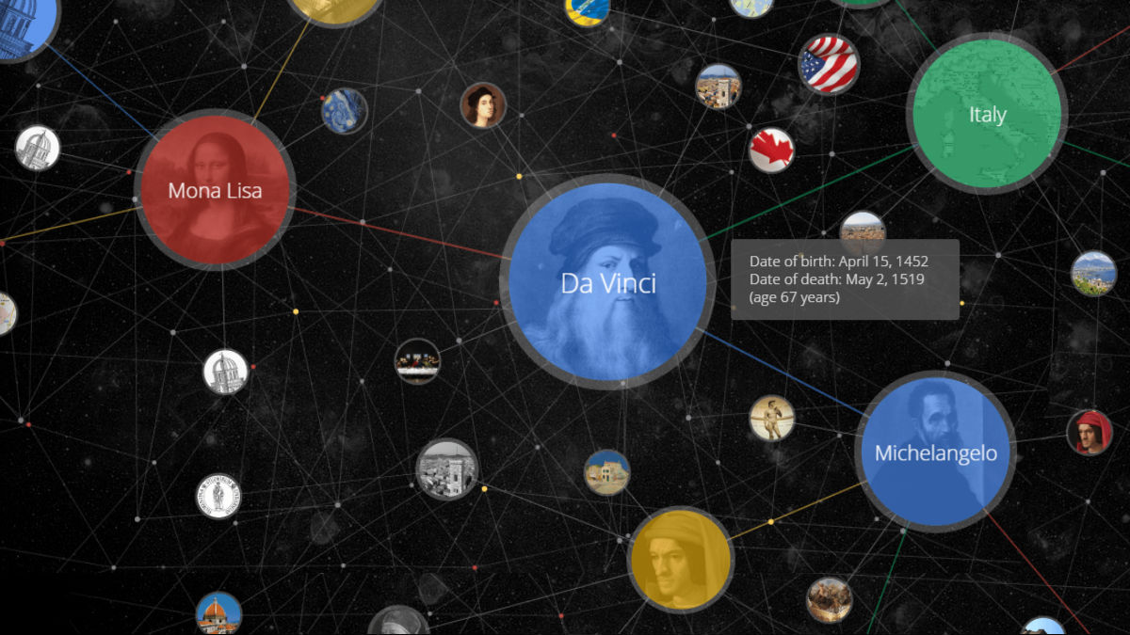
知识图谱 (Knowledge Graph)
本质上是基于图的语义网络，表示实体和实体之间的关系！

Slide 6
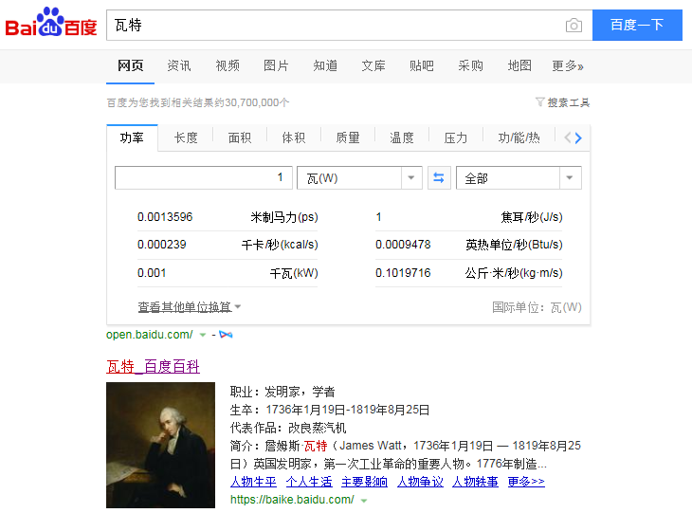
传统互联网搜索技术
基于关键词字符串匹配
爬取网页建立倒排索引
基于倒排索引，搜索引擎首先找到了包含关键词的网页
根据打分策略（如Pagerank，HITS等），对网页排序
返回用户
计算机并不理解背后的语义

Slide 7
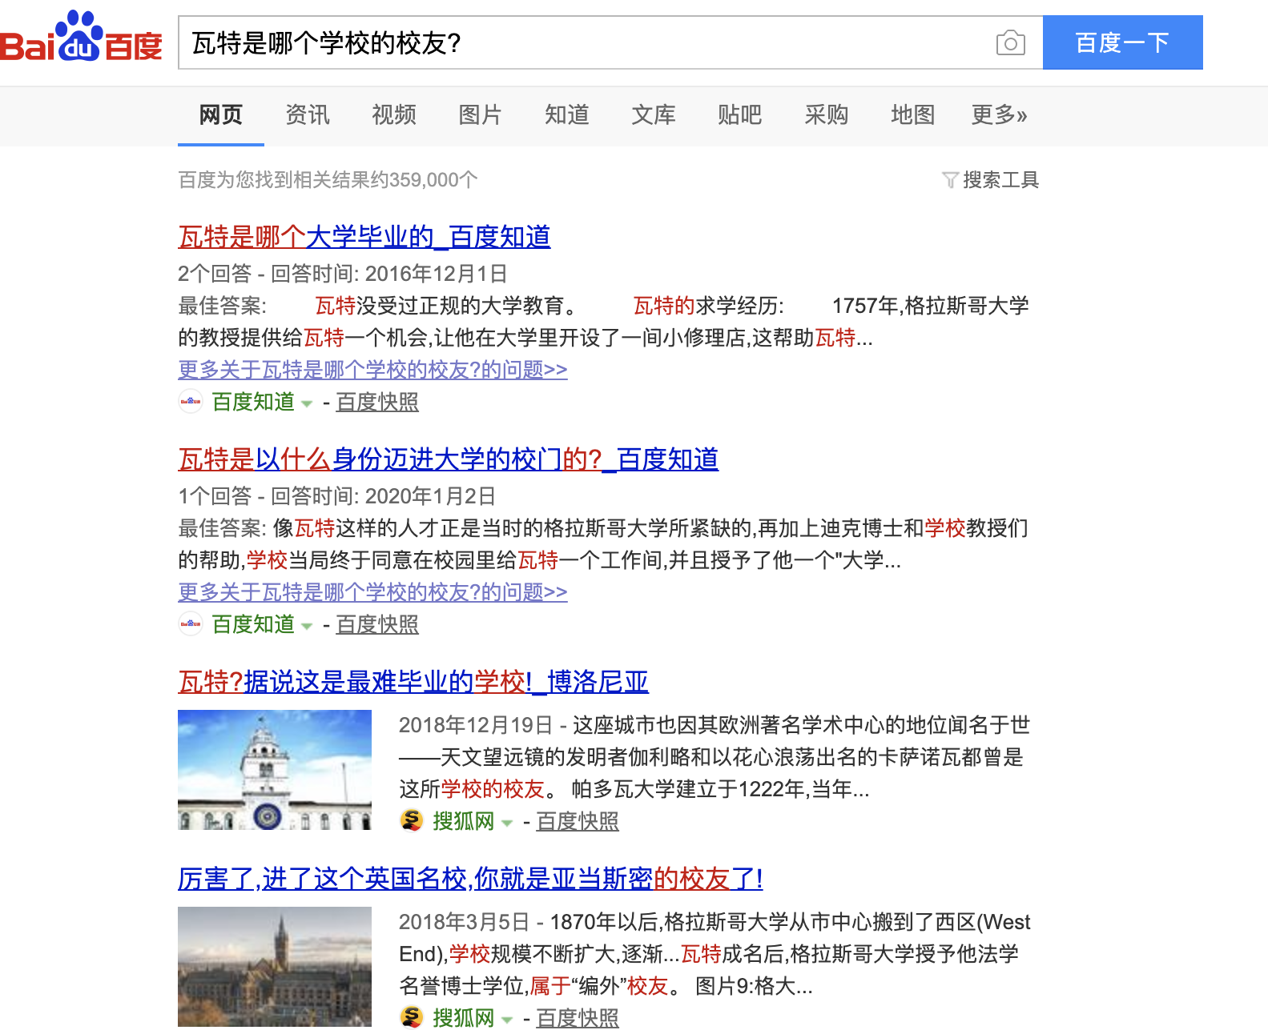
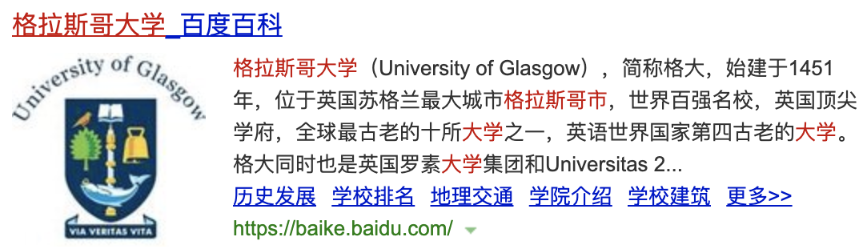
知识图谱的目的
构建知识图谱的目的，就是让机器具备认知能力，理解这个世界。
瓦特是哪个学校的校友？

Slide 8
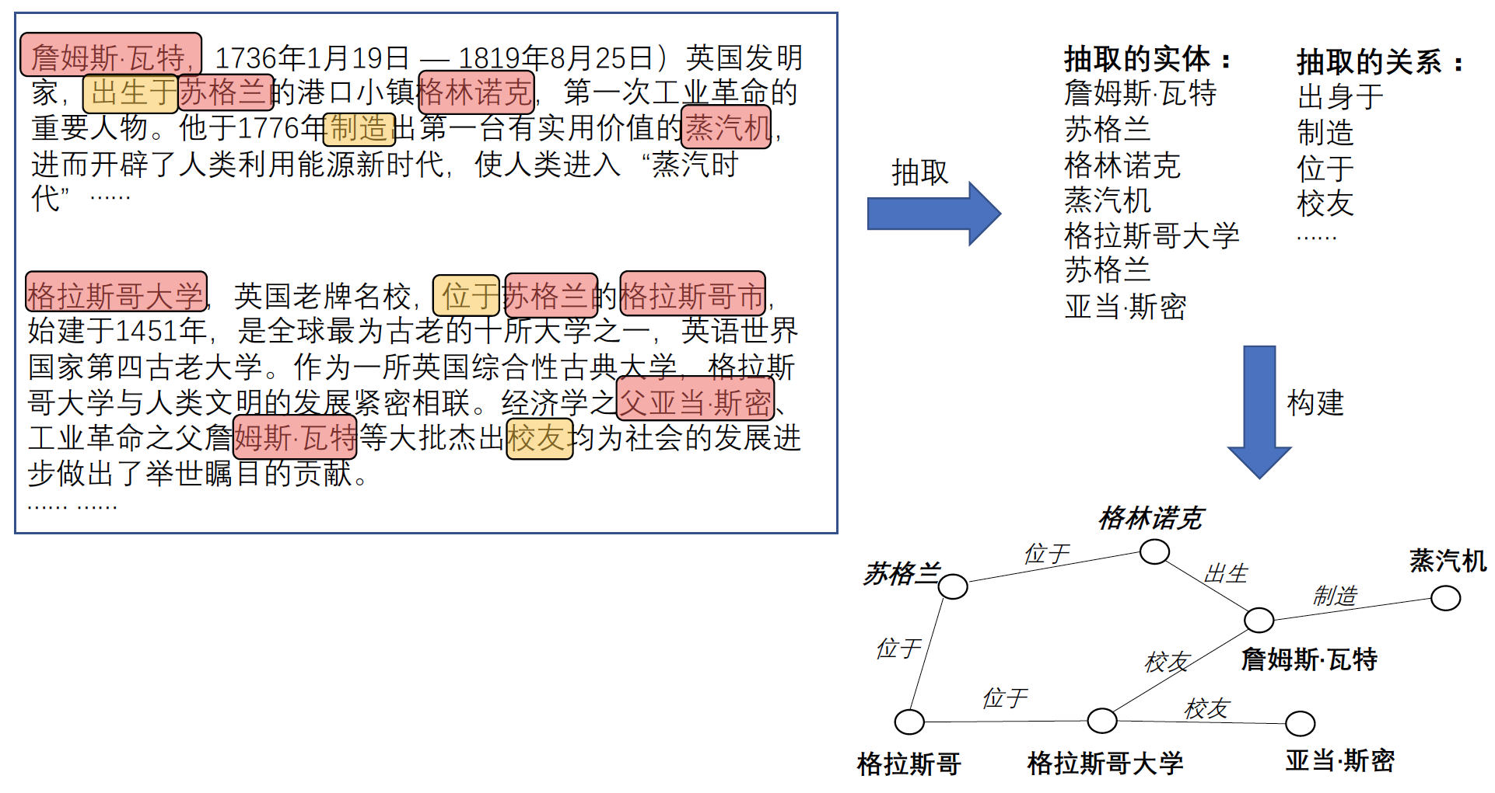
知识图谱 (Knowledge Graph)
什么是知识图谱？ 知识图谱本质上是基于图的语义网络，表示实体和实体之间的关系！

Slide 9

知识图谱 (Knowledge Graph)
工业应用
Google发布知识图谱
搜狗发布
“知立方”
Facebook
社交知识图谱的
图搜索功能上线
百度发布
知识图谱
2012-05-16
2012-11-12
2013-01-16
2013-02-08

Slide 10
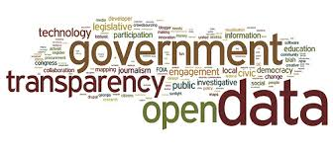
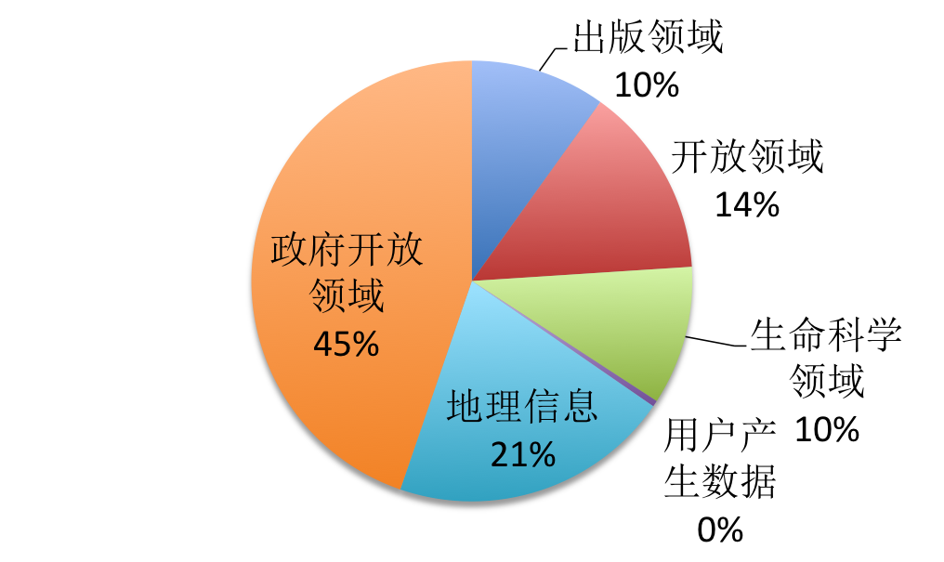
知识图谱 (Knowledge Graph)
工业应用
Google发布知识图谱
搜狗发布
“知立方”
Facebook
社交知识图谱的
图搜索功能上线
百度发布
知识图谱
2012-05-16
2012-11-12
2013-01-16
2013-02-08
BioModels, Biosamples, ChEMBL,
Ensembl, Atlas, Reactome and UniProt
RDF数据集类别统计

Slide 11
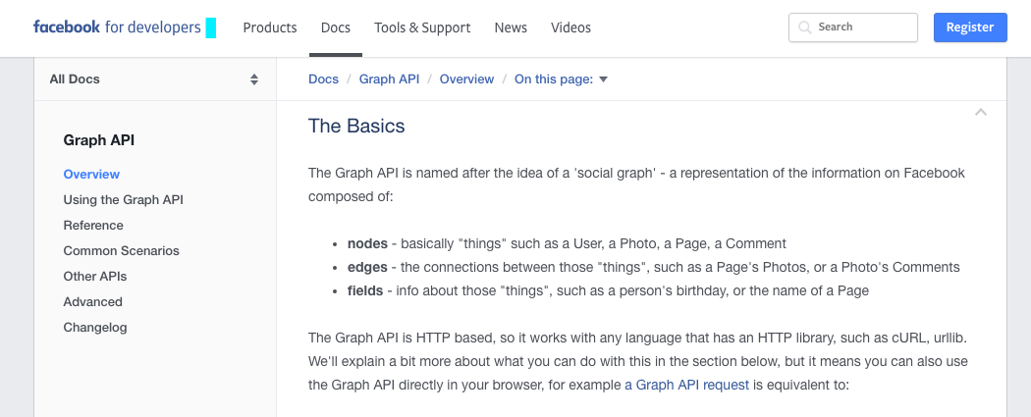
Facebook Social Graph

Slide 12
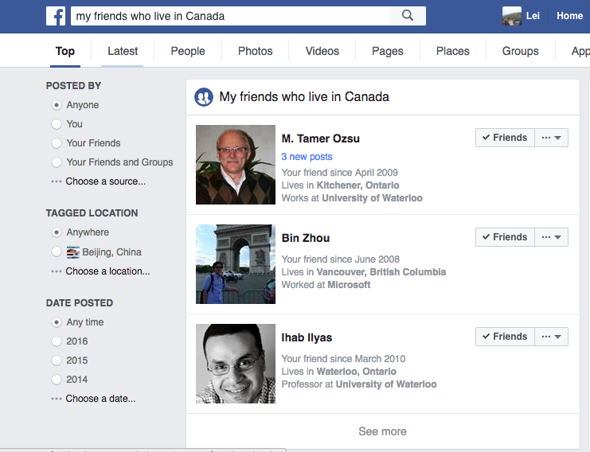
Facebook Social Graph
2013年1月16日 Facebook Graph Search 产品发布会---Mark Zuckerberg
“My friends who live in Canada”

Slide 13
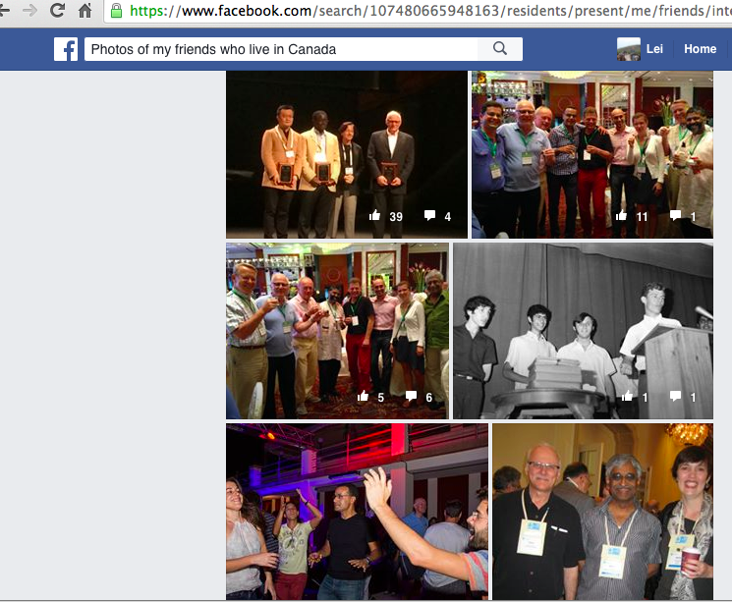
Facebook Social Graph
“Photos of my friends who live in Canada”

Slide 14
Part 2
知识图谱研究的多个维度

Slide 15
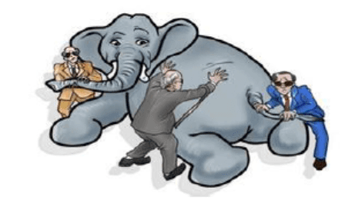
知识图谱的相关领域发展
数据库
RDF数据库系统
数据集成, 知识融合
自然语言处理
信息抽取
语义解析
机器学习
知识图谱数据的知识表示
（Graph Embedding）
知识工程
知识库构建
基于规则的推理

Slide 16
知识图谱与知识工程
知识图谱是Web 和大数据时代的知识工程新的发展形态。知识工程的核心：知识库和推理引擎。
领域本体的构建：面向特定领域的形式化地对于共享概念体系的明确而又详细的说明
知识抽取：从海量的数据中通过信息抽取的方式获取知识
知识融合：通过对多个相关知识图谱的对齐、关联和合并，使其称为一个有机的整体，以提供更全面知识
传统知识工程 Vs.以知识图谱为代表的新一代知识工程
“Knowledge is the power in AI” --- Edward Albert Feigenbaum
Notes:
知识工程是研究知识信息处理的学科，提供开发智能系统的技术，是人工智能、数据库技术、数理逻辑、认知科学、心理学等学科交叉发展的结果。

Slide 17
知识本体
本体的定义
“本体”概念来源于哲学领域，指的是对客观存在系统的解释和说明。
计算机科科学中，“本体”用于面向特定领域的形式化地对于共享概念体系的明确而又详细的说明。
它提供了面向特定领域的概念、对象类型、上下位语义关系等以及它们的属性等，是对特定领域之中概念及其相互之间关系的形式化表达，从而方便地进行自动推理等功能
本体语言
DARPA提出的DAML(DARPA Agent Markup Language)、W3C 提出DAML+OIL3以及目前知识图谱数据集常用W3C 所定义的RDF(S)和OWL 语言等。
本体工具
Protege 和 WebOnto

Slide 18
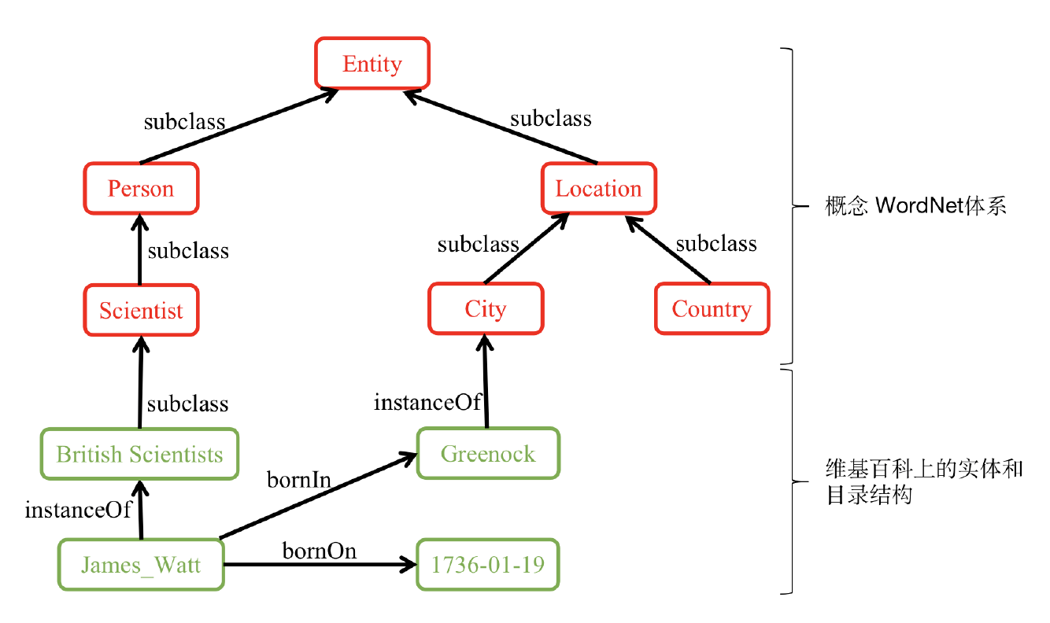
知识本体
Yago知识库中本体

Slide 19
知识图谱数据模型
RDF (Resource Description Framework)
RDF定义了一个简单的模型，用于描述资源，属性和值之间的关系。资源是可以用URI标识的所有事物，属性是资源的一个特定的方面或特征，值可以是另一个资源，也可以是字符串。总的来说，一个RDF描述就是一个三元组：<主语、谓词、宾语>。
用有向图表示的RDF示例：
John
name
http://www.w3.org
Created By
匿名对象
phone
48382

Slide 20
知识图谱数据模型
RDF (Resource Description Framework)
RDF定义了一个简单的模型，用于描述资源，属性和值之间的关系。资源是可以用URI标识的所有事物，属性是资源的一个特定的方面或特征，值可以是另一个资源，也可以是字符串。总的来说，一个RDF描述就是一个三元组：<主语、谓词、宾语>。
用列表表示的RDF示例：
Subject Predicate Object
http://w3.org/ created_by #anonymous
# anonymous name "John"
# anonymous phone "477738“

Slide 21
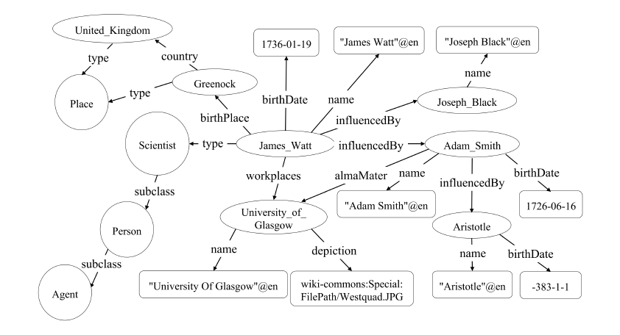
知识图谱数据模型
RDF
RDF所表示的瓦特知识图：
Notes:
https://zhuanlan.zhihu.com/p/32122644

Slide 22
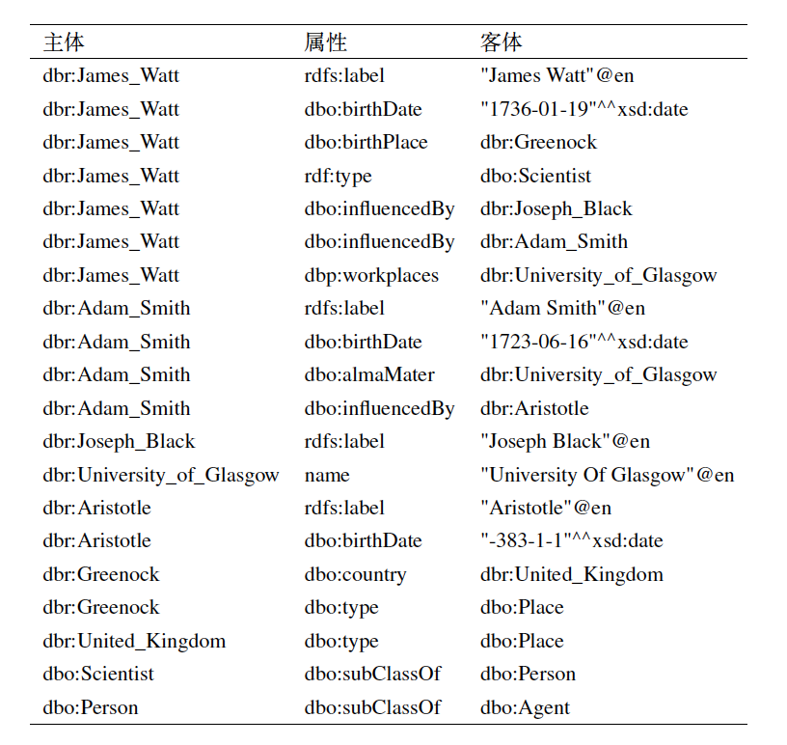
知识图谱数据模型
RDF
Notes:
https://zhuanlan.zhihu.com/p/32122644

Slide 23
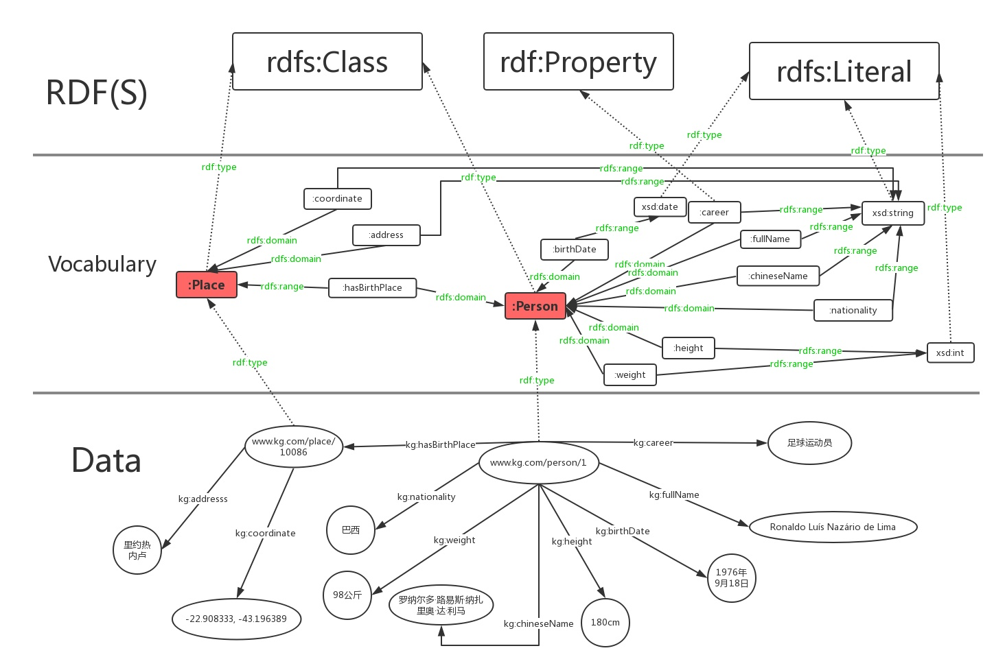
知识图谱数据模型
RDFs
在RDF数据层的基础上引入模式层，定义类、属性、关系、属性的定义域与值域来描述与约束资源，构建最基本的类层次体系和属性体系，支持简单的上下位推理。
Notes:
https://zhuanlan.zhihu.com/p/32122644

Slide 24
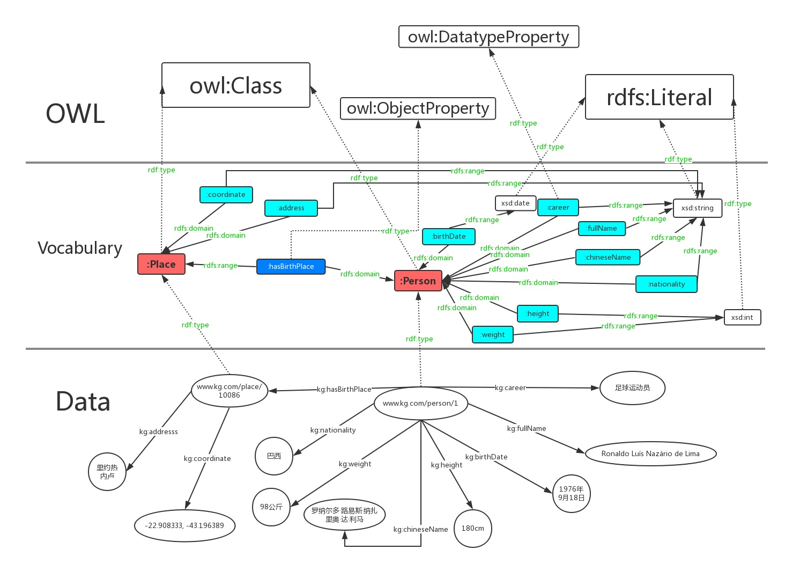
知识图谱数据模型
本体语言 OWL
进一步扩展RDFS词汇，可声明类间互斥关系、属性的传递性等复杂语义，支持基于本体的自动推理，提供了一组合适web传播的描述逻辑的语法，对机器友好，但认知复杂性限制了工程应用。

Slide 25
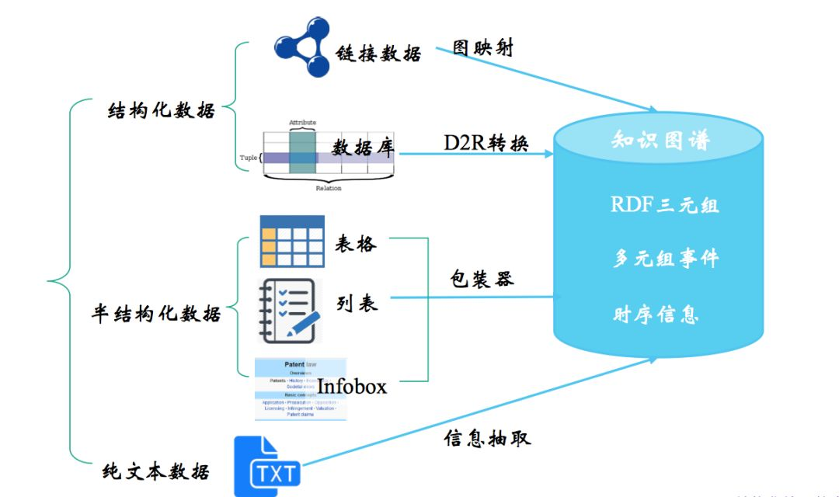
知识抽取
知识抽取
知识获取的目标是从海量的文本数据中通过信息抽取的方式获取知识，其方法根据所处理的数据源的不同而不同。分为：
结构化数据
半结构化数据
非结构化文本数据
文本信息抽取：从非结构化文本数据中进行知识抽取
实体识别
实体消歧
关系抽取
事件抽取

Slide 26
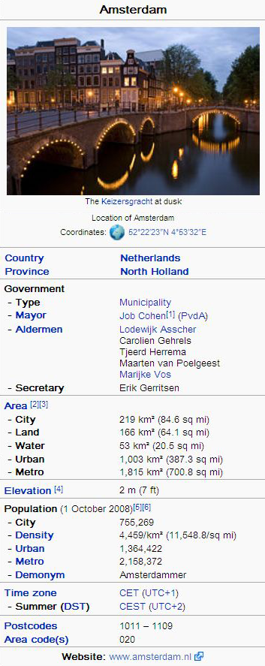
知识抽取
@prefix dbpedia <http://dbpedia.org/resource/>.
@prefix dbterm <http://dbpedia.org/property/>.
dbpedia:Amsterdam dbterm:officialName “Amsterdam” ; dbterm:longd “4” ;
dbterm:longm “53” ;
dbterm:longs “32” ; dbterm:leaderTitle “Mayor” ; dbterm:leaderName dbpedia:Job_Cohen ;
...
dbterm:areaTotalKm “219” ;
...
dbpedia:ABN_AMRO
dbterm:location dbpedia:Amsterdam ;
...
从Wikipedia的信息框
(Infor Box)中进行抽取

Slide 27
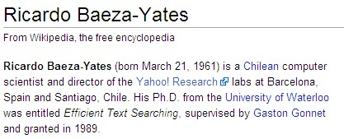
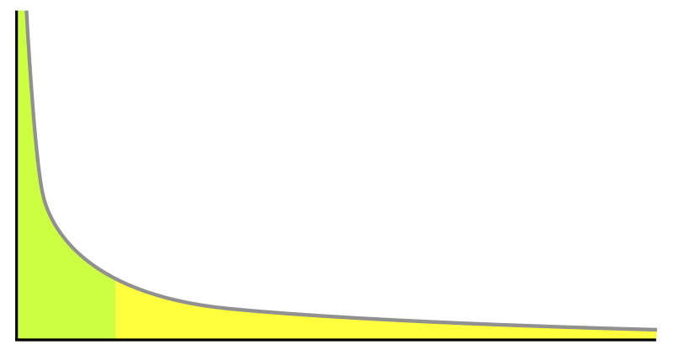
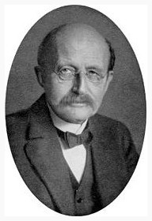
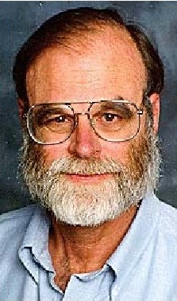
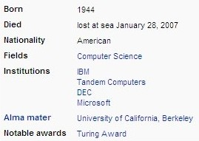
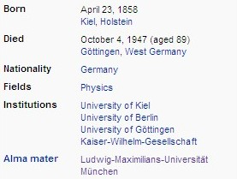
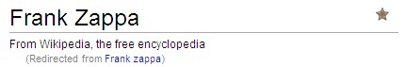
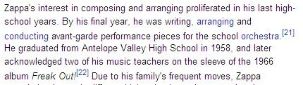
Long Tail of Wikipedia (Intelligence-in-Wikipedia Project) [Wu / Weld: WWW 2008]
知识抽取
YAGO & DBpedia
mappings of
entities onto classes
are valuable assets
从Wikipedia的文本中进行抽取
Learning infobox attributes
→ sparse & noisy training data
Physicist
Physicist
Computer Scientist
Musician
University
Scientist
Artist
Organization

Slide 28

大规模知识抽取
Yago(Yet Another Great Ontology)
Content | Entities of public Interest
Format | TSV,RDF,XML,N3,Web Interface
Sources | Wikipedia, WordNet, Geonames
Main Strength | Focus on Precision, geotemporal annotations,multilingual
Precision | 95%
Technique | Extraction from Wikipedia + matching with WordNet & Geonames + consistency checks
Size | Entities: 3 m (+ geonames -> 10m) Facts: 120m ( + geonames -> 460m) Relations: 100, Classes：200k, Languages: 200
License | Creative Commons BY-SA
URL | http://www.yago.com/
References | [Suchanek, WWW 2007][Hoffart, WWW 2011] [deMelo CIKM 2010]
2007年，由德国马普研究所发起
融合WordNet和Wikipedia：
从Wikipedia的结构中抽取信息
利用人工采样评估
超过1亿事实和100种关系

Slide 29

大规模知识抽取
DBPedia
Content | Entities of public Interest
Format | RDF, API, SPARQL
Sources | Wikipedia, WordNet, YAGO
Main Strength | Focus on coberage,interlinking with other data sets
Technique | Extraction from Wikipedia +manual supervision by the community
Size | Entities: 3.5 m (in manual taxonomy: 1.7m) Facts: 670m Attributes: 9k (manually defines: 1k) Manual Classes: 280
License | CC-BY-SA & GNU FDL
URL | http://dbpedia.org
References | [Auer, ISWC 2007], [Bizer09, JWS 2009]]
2007年开放。
目标是构建一个社区，通过社区成员定义和撰写准确的抽取模板，进而从维基百科中抽取结构信息，并将其发布到Web上。
社区通过人工的方式构建分类：
280个类别
覆盖约50%的维基百科实体

Slide 30

大规模知识抽取
Freebase
Content | Entities of public Information
Format | RDF, API
Construction | By the community Data import from public sources
Sources | Wikipedia, Libraries, WordNet, MusicBrainz…
Main Strength | Free and large
Size | Facts: several: millions Entities: 20m
License | CC-BY(Creative Commons Attribution)
URL | http://www.freebase.be/
2007年Metaweb公司发布。
2010年被Google收购。
大规模协同构建知识库。
从Wikipedia和其他数据源(如 IMDB、MusicBrainz)中导入知识
核心思想：
在Wikipedia中，人们编辑文章
在Freebase中，人们编辑结构化知识

Slide 31
知识融合
知识融合：
实体对齐必然涉及到实体相似度的计算，假设两个实体的记录x和y，x和y在第i个属性上的值是xi,yi，那么需要通过两步计算：
属性相似度：综合单个属性相似度得到属性相似度向量[sim(x1,y1),sim(x2,y2),…,sim(xN,yN)]
实体相似度：根据属性相似度向量得到实体的相似度
属性相似度计算方法：常用的有编辑距离、集合相似度（Jaccard系数、Dice）、向量相似度等
实体相似度计算方法：比如聚合、聚类、表示学习等

Slide 32
知识融合
知识融合方法分类 |  | 方法简介 | 特点
框架/本体 匹配 | 元素级匹配 | 基于字符串：前缀距离、后缀距离、编辑距离 基于语言学：利用元素之间的语义关联，如近义词、同根词，利用元素的约束信息，如取值范围，常利用WordNet | 只利用元素的直接信息
 | 结构级匹配 | 基于图：转化为发现最大公共子图的问题 基于分类体系：类别体系对框架至关重要，只匹配分类关系 基于统计分析的匹配：挖掘样本中的规律，对元素进行分组 | 利用不同元素之间的概念结构关系
实体对齐 | 成对实体对齐 | 通过匹配实体属性等特征独立地判断两个实体能否对齐
 | 协同实体对齐 | 不同实体间的对齐相关影响，协调不同对象间的匹配情况
 | 基于表示学习 | 将多个知识库表示在同一语义向量空间中，计算实体相似度

Slide 33
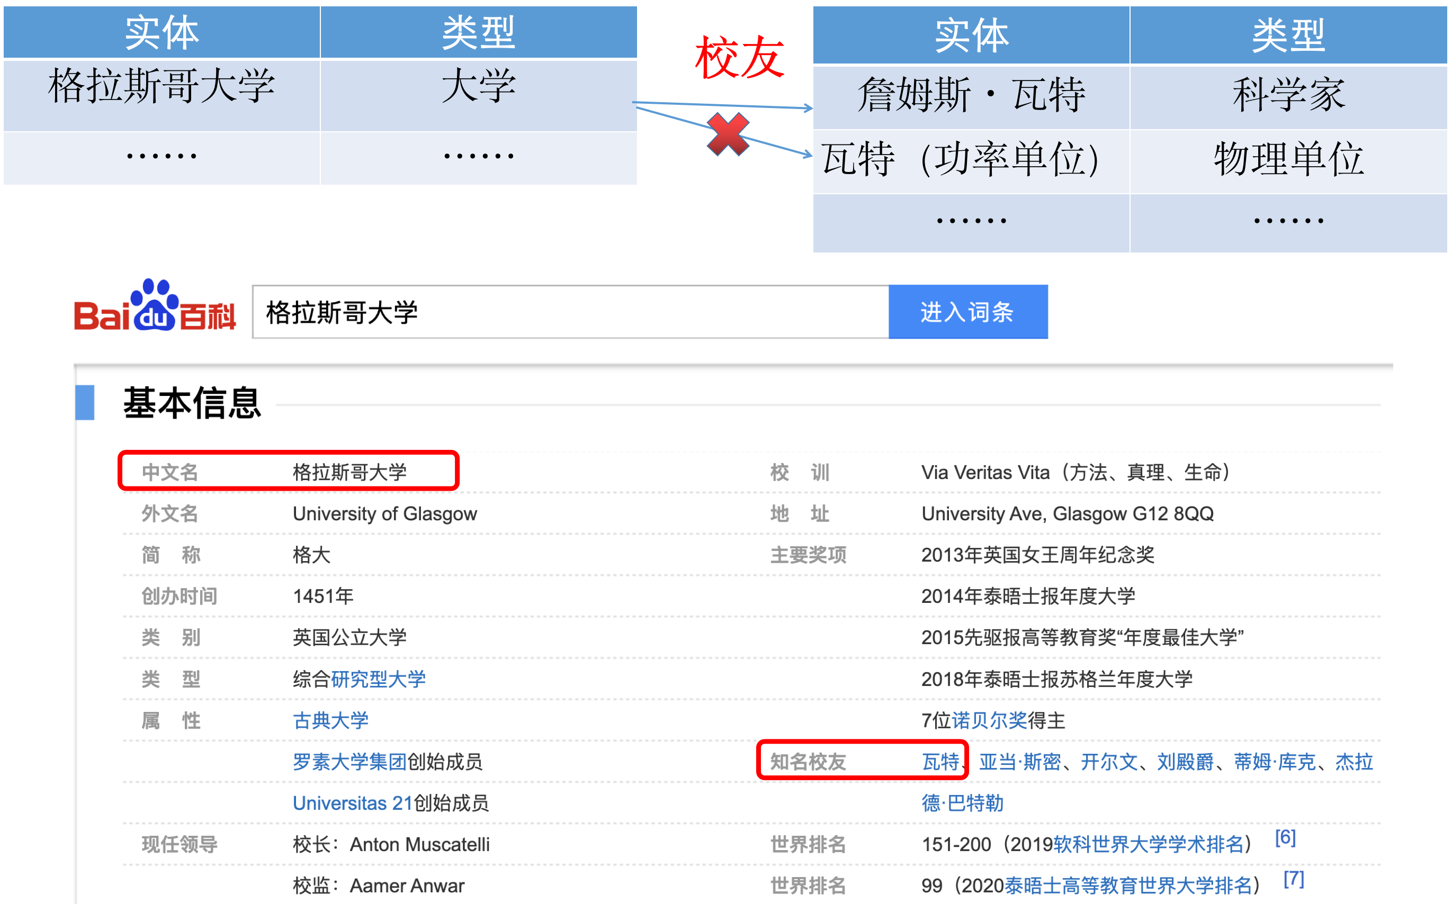
关系链接举例

Slide 34
知识图谱与自然语言处理
自然语言处理和知识图谱研究是双向互动的关系。
抽取知识
知识图谱
自然语言处理
提升NLP任务的准确度

Slide 35

知识图谱与自然语言处理
信息抽取
语义解析
主要技术：
实体识别与抽取、实体消歧、关系抽取
趋势及挑战：
从封闭走向开放
大规模信息抽取
深层次挖掘信息背后的语义（从抽取到理解）
语义解析就是将自然语言映射成机器可以表达的形式。
主要技术：
词义消歧、语义角色标注、指代消解等。
应用：
面向知识图谱的自然语言问答
聊天机器人等

Slide 36
信息抽取
实体识别：从文本中识别出实体的命名性指称项，并标明其类别
三大类：实体类、时间类、数字类
七小类：人名、机构名、地名、时间、日期、货币和百分比
实体识别任务的产生：
-命名实体形式多变：如姚明、小巨人、姚主席、明王都是指同一个人
-命名实体的语言环境复杂：如彩霞在某些条件下是人名，在另外的条件下可能是自然现象
命名实体识别的方法：
-基于规则的实体识别方法
-基于机器学习的实体识别方法
Notes:
例子用中文

Slide 37
信息抽取
实体识别：
命名实体识别的方法：
基于规则的实体识别方法
基于命名实体词典的方法：采用字符串完全匹配或部分匹配的方式，从文本中找出与词典最相似的短语完成实体识别
例：中文人名的识别规则示例：<姓氏><名字>，例如：姚明
中文地名的识别规则示例：<名字部分><指示部分>，例如：北京市
优点：规则简单
缺点：需要构建词典和规则；性能受词典规模和质量的影响
Notes:
例子、图等要统一
在图上进行标注，自解释性

Slide 38
信息抽取
实体识别：
命名实体识别的方法：
基于机器学习的实体识别方法
利用预先标注好的语料训练模型，使模型学习到某个字或词作为命名实体组成部分的概率，进而计算一个候选字段作为命名实体的概率值。若大于某一阈值，则识别为命名实体。
分为：最大熵模型(Maximum Entropy Model) 和条件随机场模型(Conditional Markov Random Field)
格 | 拉 | 斯 | 哥 | 大 | 学 | 位 | 于 | 苏 | 格 | 兰
B | I | I | I | I | I | O | O | B | I | I

Slide 39
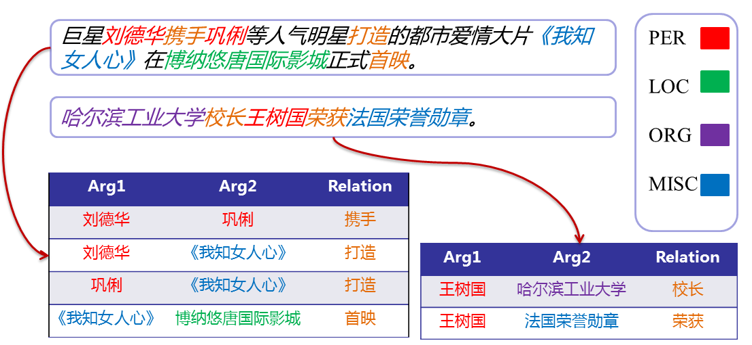
信息抽取
关系抽取：自动识别实体之间具有的某种语义关系
根据抽取文本的范围不同，分为
句子级关系抽取
语料（篇级）关系抽取
关系抽取任务的难点：
同一个关系可以具有多种不同的词汇表示方式
同一个短语或词可能表达不同的关系
同一对实体之间可能存在不止一种关系
需要结合上下文
关系有时在文本中找不到任何明确表示，隐含在文本中
关系抽取依赖词法、句法分析等基本的自然语言处理工具，但该工具性能并不高
Notes:
加图、例子
问题、方法、举例

Slide 40
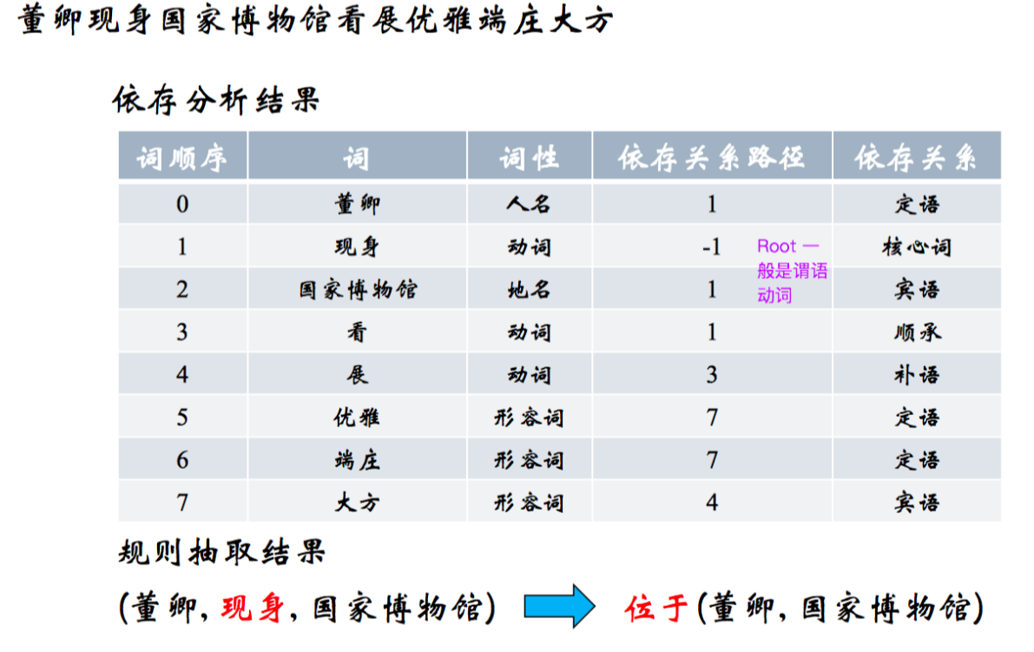
信息抽取
关系抽取
关系抽取的方法
基于模板的方法
基于触发词/字符串 基于依存句法
基于机器学习的方法
姚明 老婆 叶莉
徐峥 老婆 陶虹
黄晓明 妻子 杨颖
刘德华 配偶 朱丽倩
X 老婆 Y
X 妻子 Y
夫妻关系（X ，Y）
X 配偶 Y

Slide 41
信息抽取
事件抽取
事件：发生在某个特定的时间点或时间段、某个特定的地域范围内，由一个或多个角色参与的一个或多个动作组成的事情或者状态的改变。
要素：事件发生的时间、地点、参与事件的角色、与之相关的动作或状态的改变
事件抽取：从描述事件的文本中抽取出用户感兴趣的事件信息并以结构化的形式呈现出来
相关概念：事件指称、事件触发词、事件元素、元素角色、事件类别

Slide 42
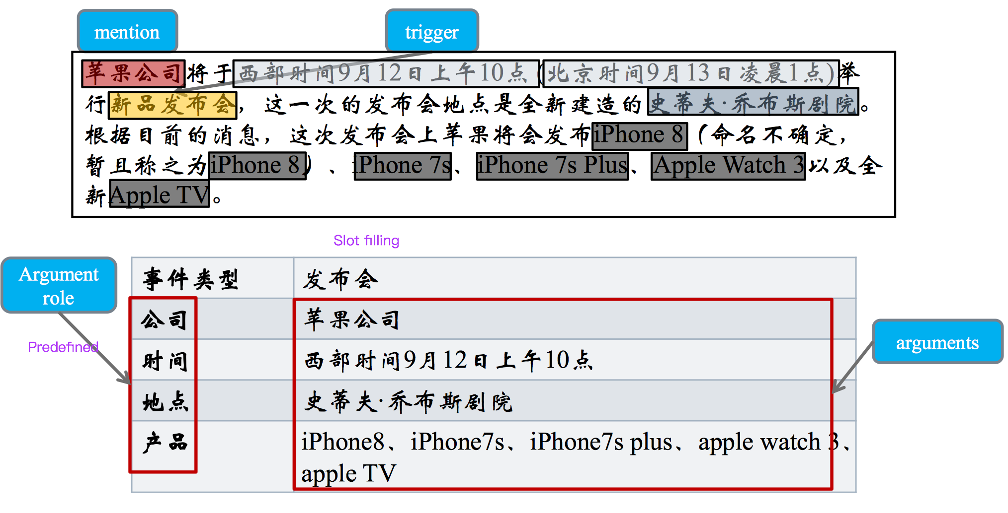
信息抽取
事件抽取
事件抽取任务的基础工作：
识别事件触发词及事件类型
抽取事件元素（Event Argument）
同时判断其角色（Argument Role）
抽出描述事件的词组或句子

Slide 43
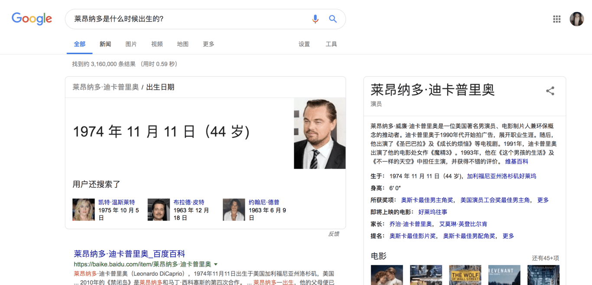
语义解析之语义搜索
语义搜索
是指搜索引擎的工作不再拘泥于用户所输入请求语句的字面本身，而是透过现象看本质，准确地捕捉到用户所输入语句后面的真正意图，并以此来进行搜索，从而更准确地向用户返回最符合其需求的搜索结果。
语义搜索过程
输入的问句进行解析，找出问句中的实体和关系，理解用户问句的含义，
将用户在知识图谱中匹配查询语句，找出答案
通过一定的形式将结果呈现到用户面前

Slide 44
语义解析之知识问答
智能问答的方法
1.基于信息检索的方法
首先利用中文分词、命名实体识别等自然语言处理工具找到问句中所涉及到的实体和关键词，然后去知识资源库中去进行检索， 并通过打分模型对答案进行排序
2.基于语义解析的方法
将一个自然语言形式的问句，按照特定语言的语法规则，解析成语义表达式，将其转化为某种数据库的查询语言

Slide 45
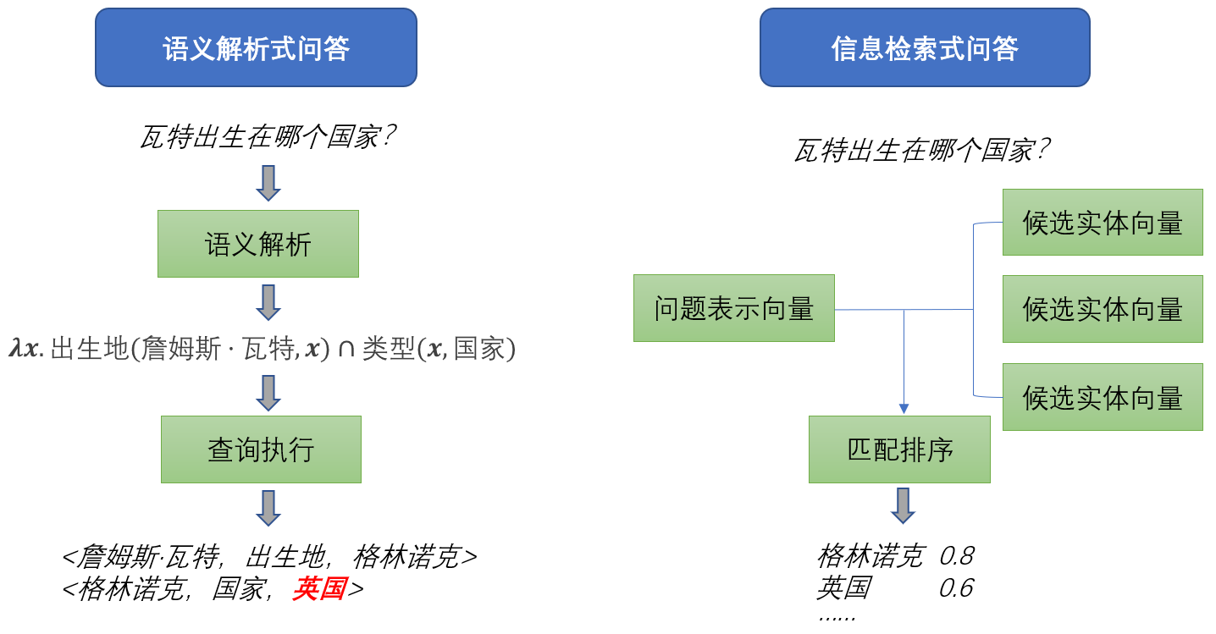
语义解析之知识问答
知识图谱问答的两种主要方法框架对比

Slide 46
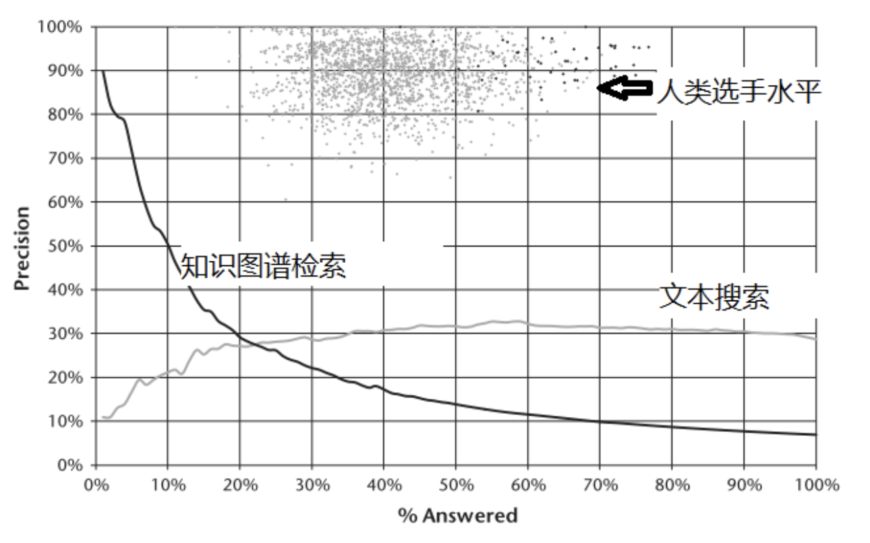
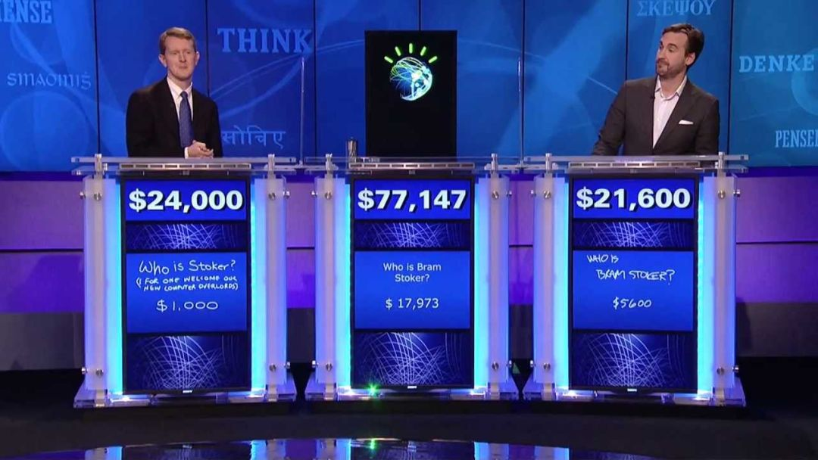
IBM Waston系统
Jeopardy “危险边缘”
2011 IBM Waston击败人类冠军

Slide 47
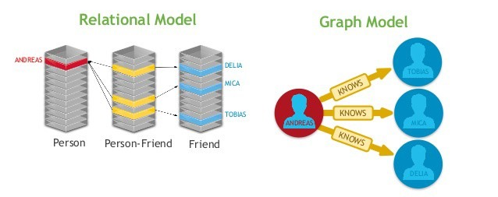
知识图谱与数据管理
知识图谱本质上是多关系图，通常用“实体”来表达图里的结点、用“关系”来表达图里的边。
关系型数据库：实体与实体之间的关系通常都是利用外键来实现，对关系的查询需要大量join操作
图数据库：图模型建模实体（结点）和实体之间的关系（边），在对关系的操作上有更高的性能

Slide 48
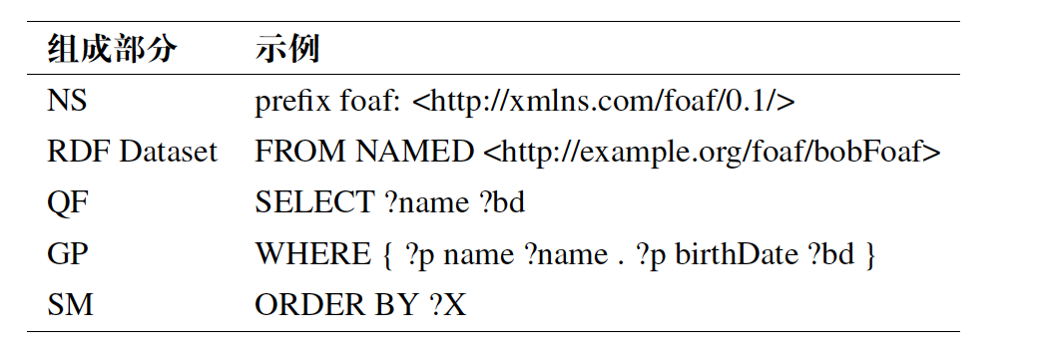
基于关系的知识图谱存储管理
三元组表：主谓宾三列的表
优点：简单明了
缺点：最大问题在于将知识图谱查询翻译为 SQL 查询后会产生三元组表的大量自连接操作
SPARQL
SQL
SELECT T1.object T2.object
FROM T as T1, T as T2
WHERE T1.subject=T2.subject
and T1.predicate=name and T2.predicate=birthdate

Slide 49
基于关系的知识图谱存储管理
属性表：属性相似的聚为一张表
垂直划分：以谓语划分三元组表
优点：克服三元组自连接的问题
缺点：一对多联系或多值属性存储问题 、RDF的灵活性等
代表：采用属性表存储方案的代表系统是 RDF 三元组库 Jena
优点：克服属性表的空值多值问题
缺点：大量属性表、删除代价大
代表：采用垂直划分存储方案的代表数据库是 SW-Store

Slide 50
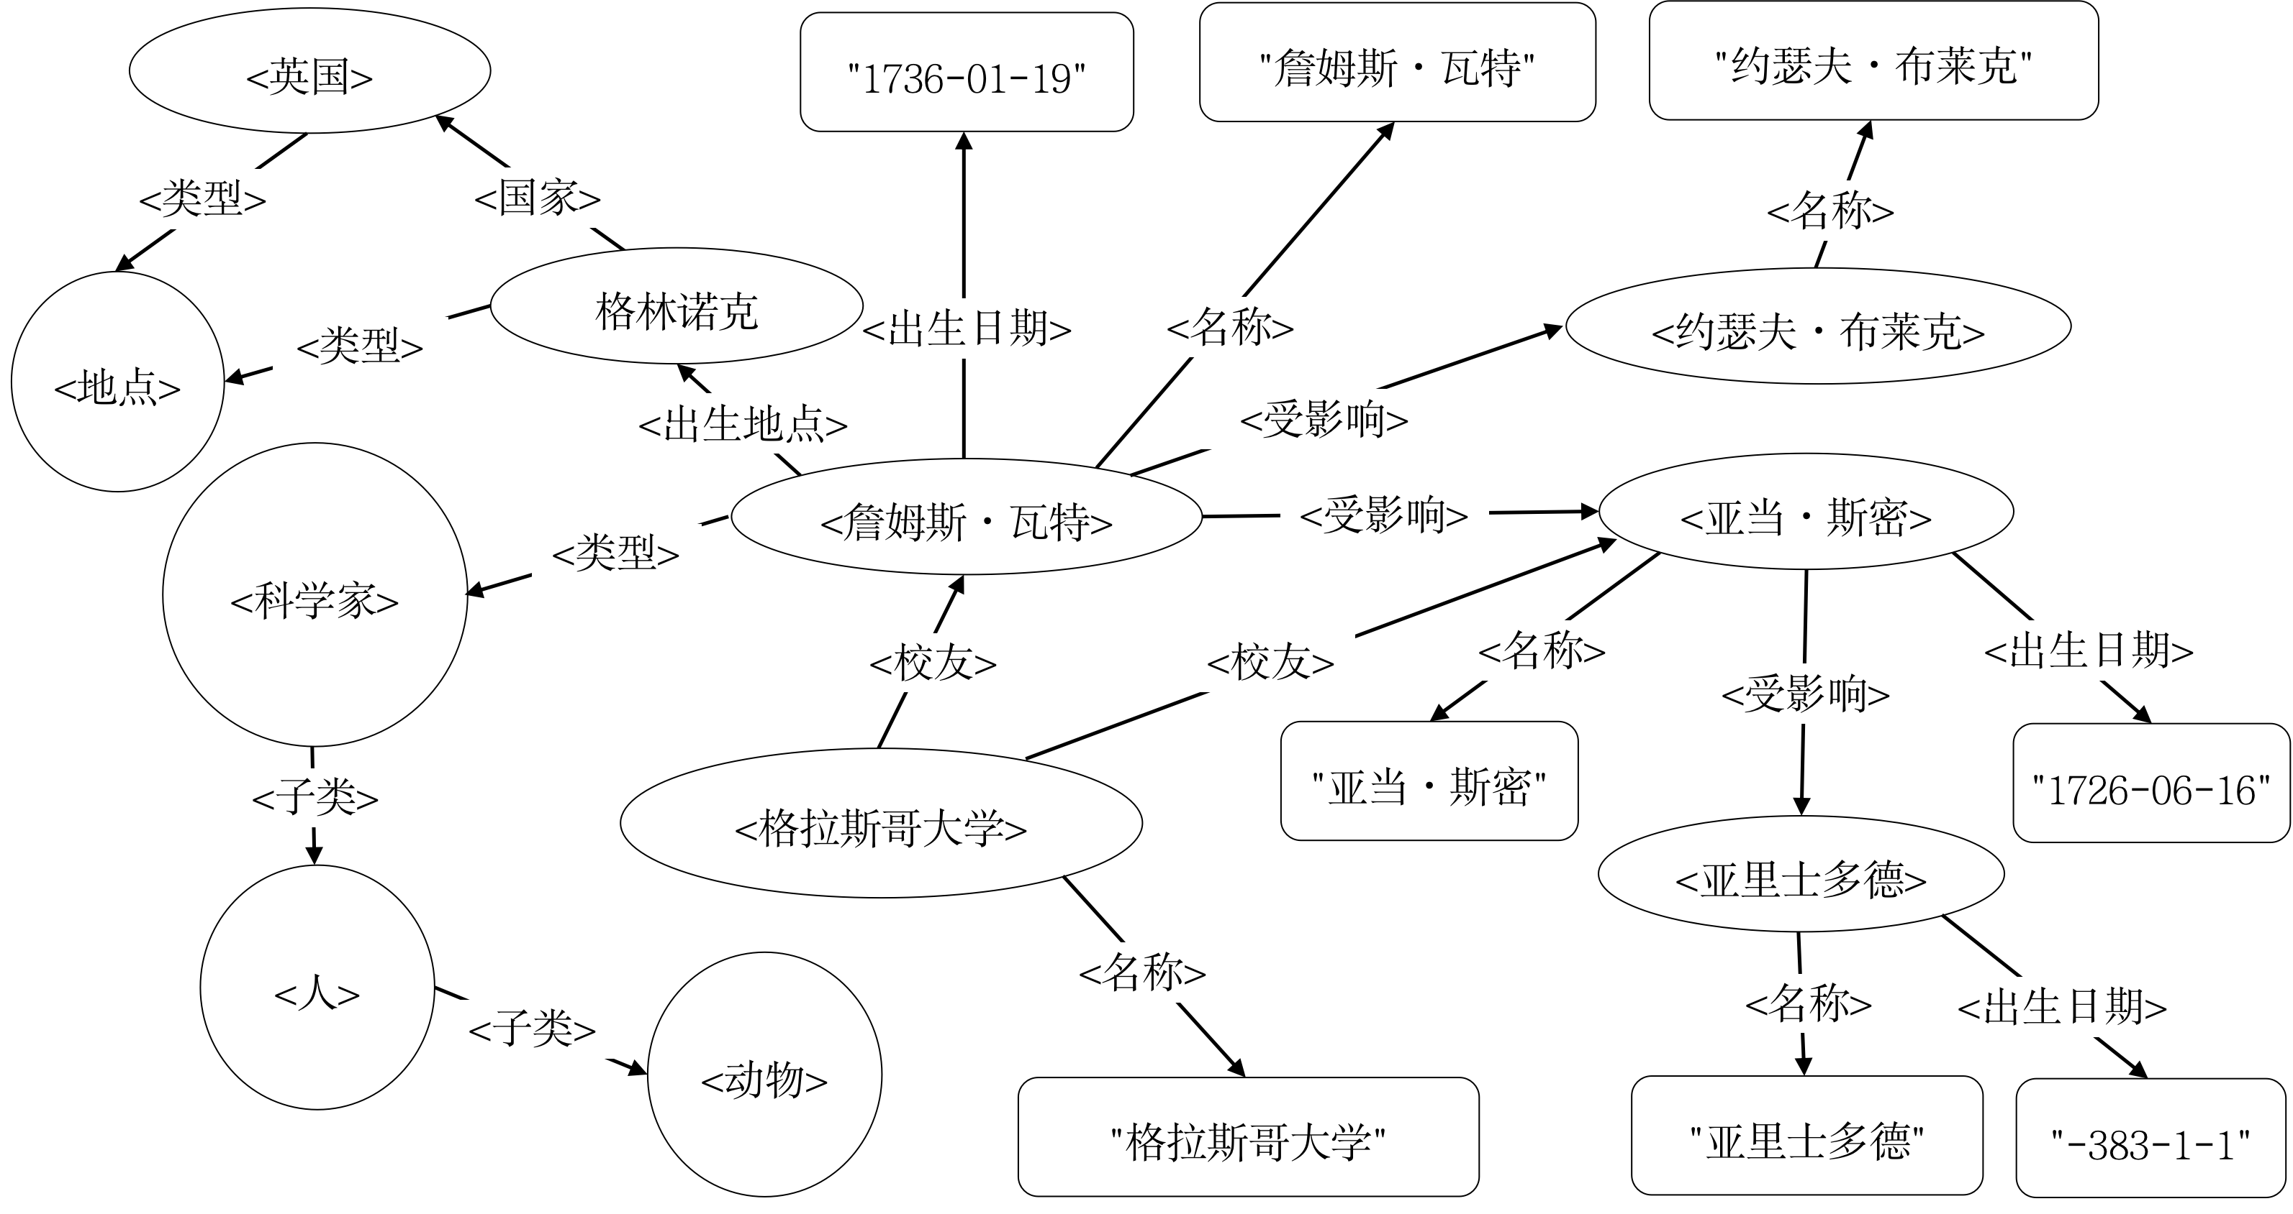
原生知识图谱存储管理--RDF
RDF数据以及其上的结构化查询都可以视为图
回答RDF数据上SPARQL查询 == 子图匹配
代表性系统：利用子图匹配回答面向RDF知识图谱的SPARQL查询，gStore系统

Slide 51
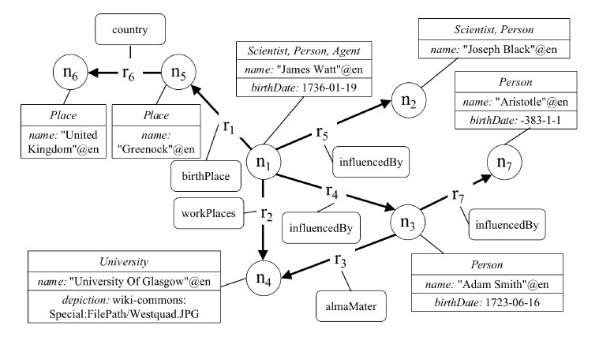
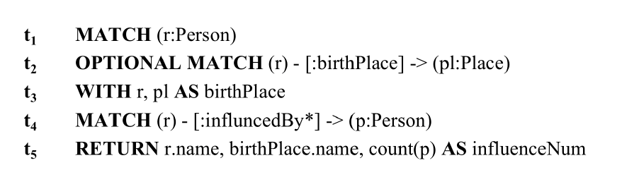
原生知识图谱存储管理--属性图

Slide 52
分布式知识图谱存储管理
方法 | 简介 | 优点 | 缺点
基于云计算平台的分布式RDF数据管理方法 | 利用已有云平台进行RDF数据的管理 | 有很好的扩展性与容错性 | 多是面向离线数据分析 查询处理的效率仍是挑战
基于数据划分的分布式RDF数据管理方法 | 首先将RDF数据图划分成若干子图,然后将这些子图分配到不同计算节点上 | 按照自身的算法设计进行RDF数据的划分与分配 可减少查询处理阶段的通信代价 | 很多实际应用中,RDF数据不能由系统任意划分 对于这些不能指定数据划分的应用,有局限性
联邦式系统 | 对全局RDF数据进行关联.这种联邦式的RDF数据管理系统并不侵犯数据拥有方对于数据的管理权 | 局部匹配能保证计算过程中涉及到的边和点是最少的 | 将所有局部匹配收集到一台机器上连接得到最终匹配 对查询效率以及连接操作是一个挑战

Slide 53
分布式知识图谱存储管理框架
基于云计算平台的系统框架图
基于数据划分的系统框架图
依赖于现有的云计算系统,例如Hadoop等
需要将RDF数据归结到云平台支持的存储的文件格式
主要讨论数据如何划分
划分以后的数据分别物理地存储到各自的机器上
联邦式系统框架图
整体的RDF数据由多个独立节点上的局部数据集成得到
联邦系统可以回答针对整体RDF数据集的查询.

Slide 54
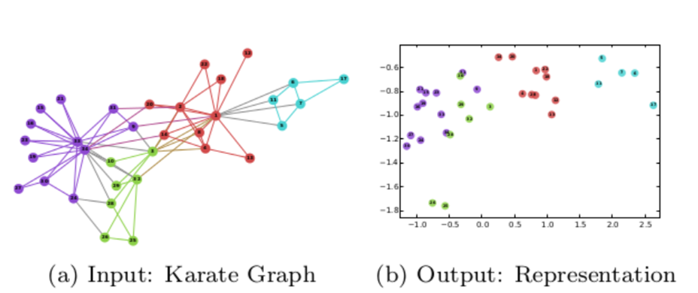
知识图谱与机器学习
知识表示学习：
背景：基于网络形式的知识表示存在数据稀疏问题和计算效率问题。
知识表示学习（representation learning）：主要是面向知识图谱中的实体和关系进行表示学习，使用建模方法将实体和向量表示在低维稠密向量空间中，然后进行计算和推理。
优点：显著提升计算效率，有效缓解数据稀疏，实现异质信息融合。
应用：知识图谱补全、相似度计算、关系抽取、自动问答、实体链指

Slide 55
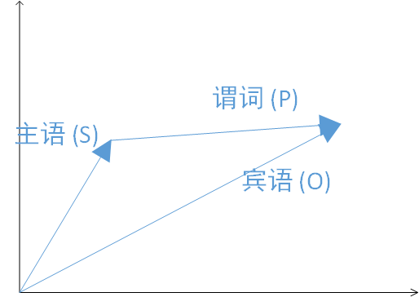
知识图谱与机器学习
知识表示学习：
举例： 知识表示代表模型：TransE [Bordes et al., NIPS 13]。
对每个事实(Subject, Predicate, Object)，将其中的predicate作为从subject到object的翻译操作。
每个Subject/Predicate/Object，都映射成一个多维向量
优化目标：S+P=O
S | P | O
China | Capital | Beijing
Canada | Capital | Ottawa
…… | …… | ……
Beijing − China
≈
=Capital
Ottawa − Canada

Slide 56
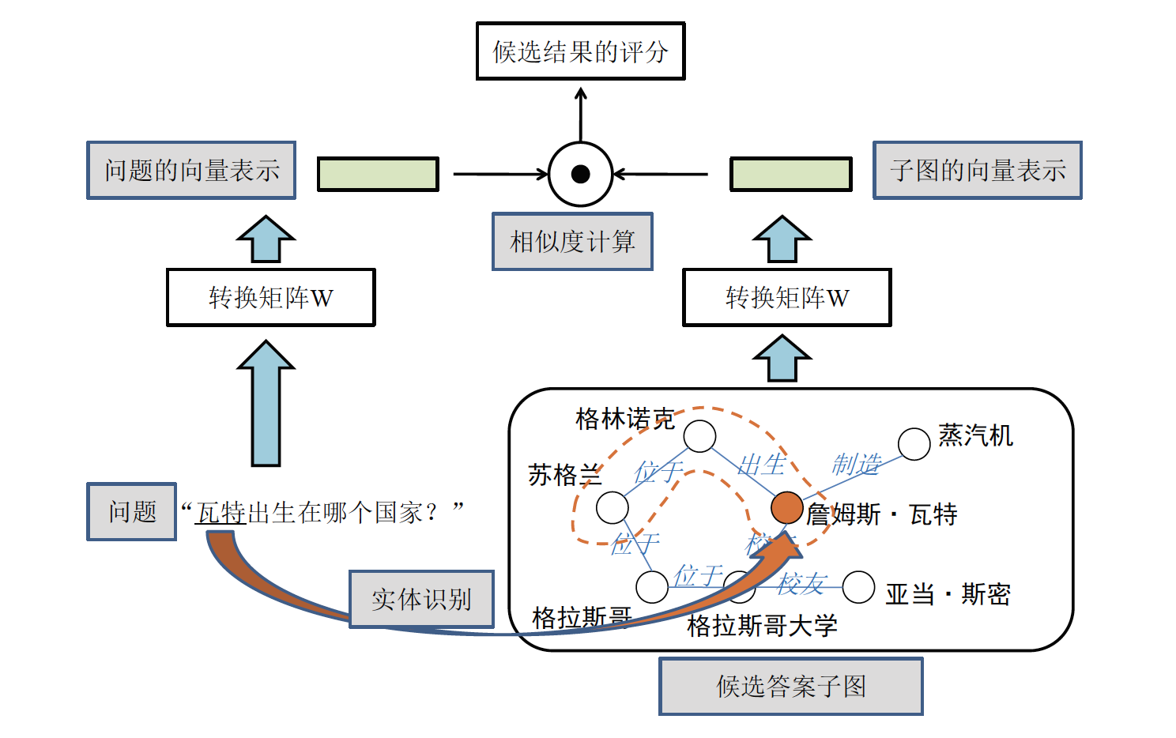
知识图谱与机器学习
图表示学习用于“自然语言问答”：

Slide 57
Part 3
从人工智能、大数据的角度看待“知识图谱”

Slide 58
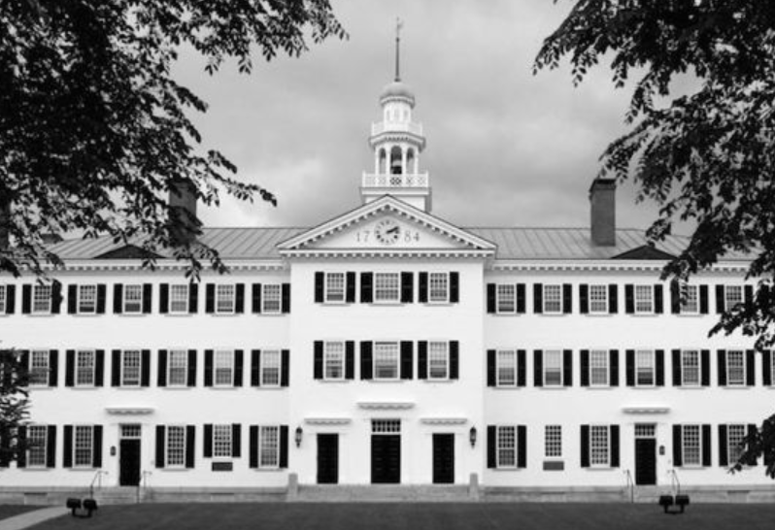
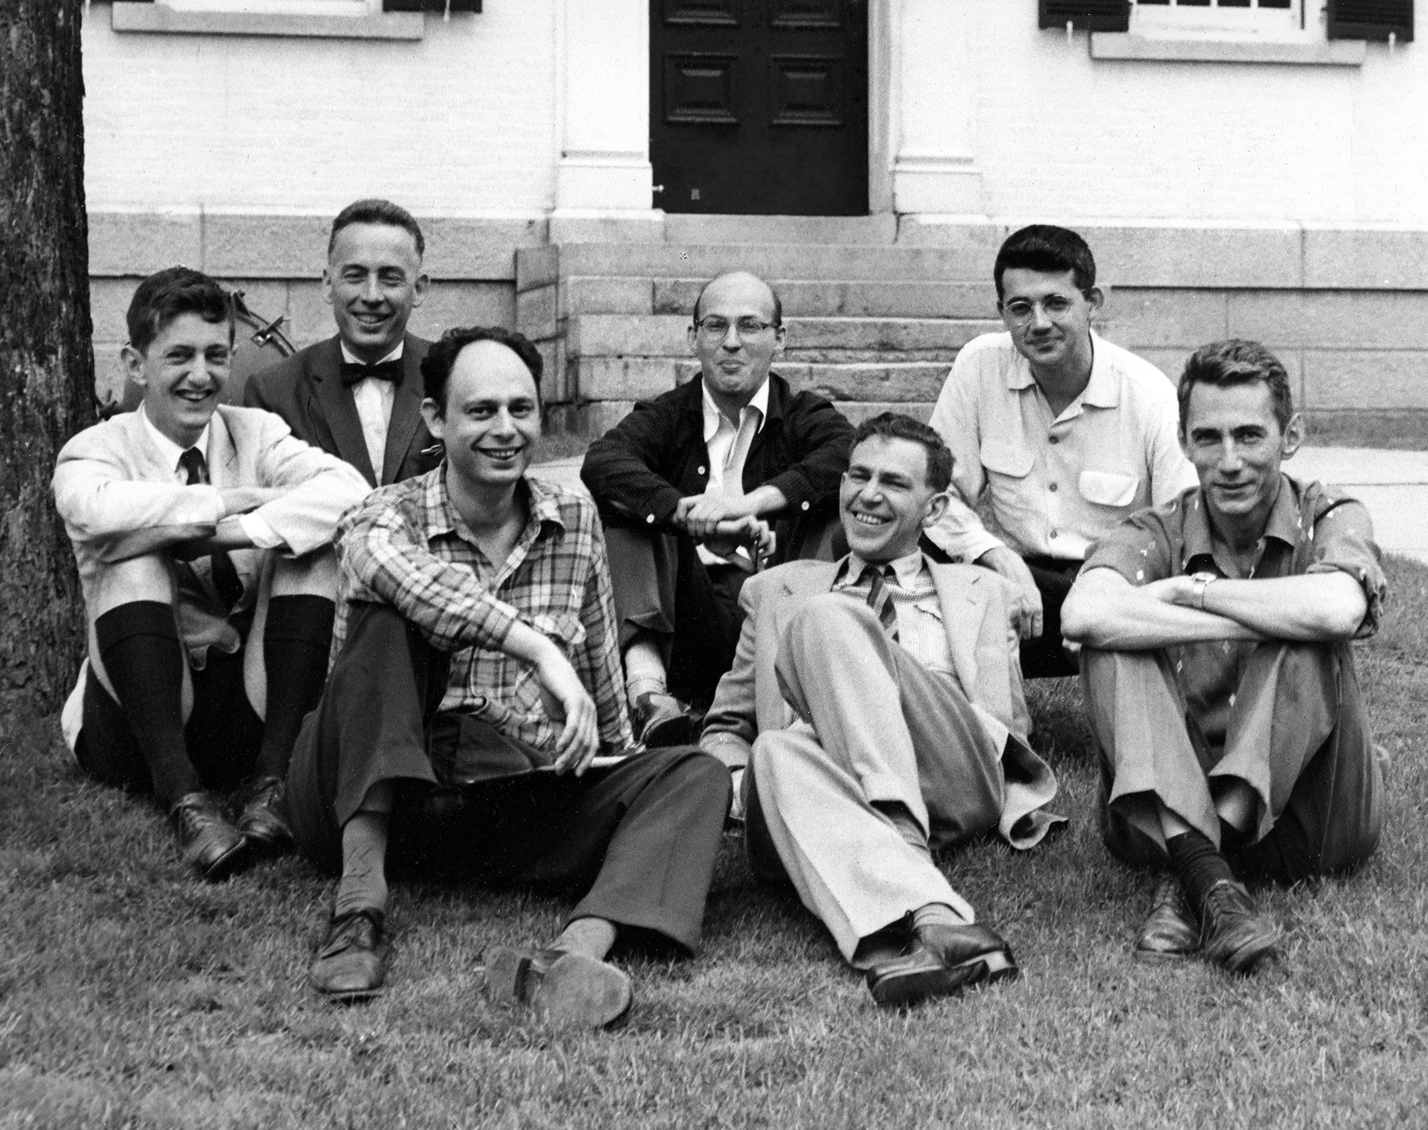
1950-1970：人工智能诞生
1956年达特茅斯会议，提出“人工智能(Artificial Intelligence,AI )”概念。
“用机器来模仿人类学习以及其他方面的智能”
“上古”流派：
符号主义（Symbolism）
连接主义（Connectionism）
“人工智能来了，再过十年机器就要超越人类了！”
1956, 达特茅斯学院

Slide 59
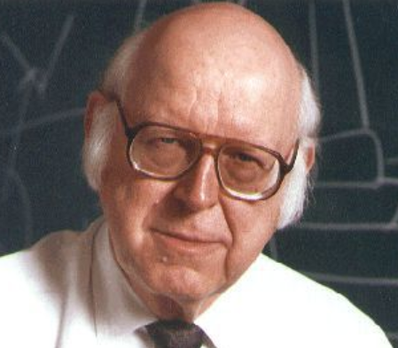
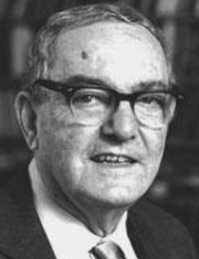
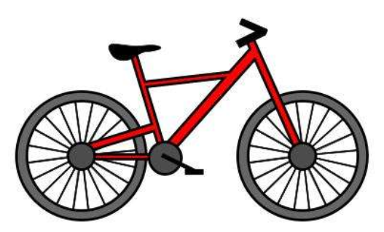
符号主义
符号主义(symbolicism)，又称为逻辑主义(logicism)、心理学派(psychologism)或计算机学派(computerism)，其主要原理为认知过程就是在符号表示上的一种运算。
知识图谱起源于符号主义
小明认识自行车O：
O(a,b,c,d,e)
代表人物：
d(坐垫)
a(车把)
e(车架)
b(车胎)
Allen Newell
Herbert A.Simon
联合创造“The General Problem Solver”(通用问题求解程序)
c(脚踏)
Notes:
人类认识和思维的基本单元就是符号；认识的过程就是符号上的一种运算。

Slide 60
符号主义发展历史
专家系统
Web2.0
知识库+推理机=智能
知识工程
框架、脚本
群体智慧
语义Web
RDF、OWL
人工智能诞生
Web1.0
知识图谱
启发式算法
人工构建大规模知识库
HTML、XML
本体概念
Web3.0
大规模知识获取
知识图谱工业应用
1950-1970
1970-1990
1990-2000
2000-2006
2006至今

Slide 61
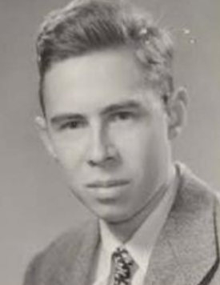
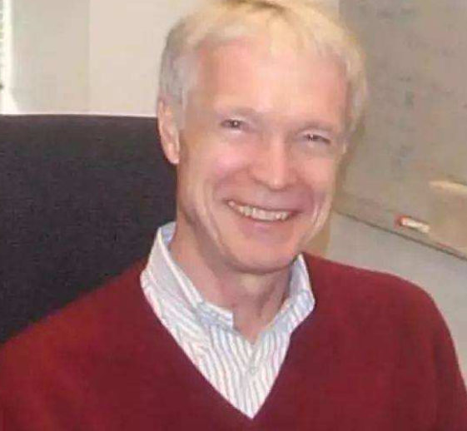
连接主义
连接主义(connectionism)，又称为仿生学派(bionicsism)或生理学派(physiologism)，其主要原理为智能活动是由大量简单的单元通过复杂的相互连接后并行运行的结果。
当前典型研究：深度学习、深度神经网络
小明学骑自行车：
经过长时间练习，小明终于学会了！
却说不清楚“到底该怎样”骑？
代表人物：
Frank Rosenblatt，提出感知器（1957）
John Hopfield，
提出Hopfield神经网络（1982）

Slide 62

1950-1970：人工智能诞生
计算机有限的内存和处理速度
计算难度指数级增长
常识与推理（莫拉维克悖论）
70年代后期
人工智能发展遭遇瓶颈，出现了第一次低谷。
莫拉维克悖论：
实现人类独有的高阶智慧只需要非常少的计算能力，但是实现无意识的技能和感知却需要极大的运算能力。--困难的问题易解，简单的问题难解
“要让电脑如成人般地下棋是相对容易的，但是要让电脑有如一岁小孩般的感知和行动能力却是相当困难，甚至是不可能的。”
Hans Moravik

Slide 63
1970-1990：专家系统
人工智能开始转向建立基于知识的系统，通用领域-->限定领域
通过知识库+推理机实现智能。
专家系统模型：
知识工程师
用户
人机交互界面
专业知识
Why、How信息
知识获取
推理机
解释器
知识库
综合数据库

Slide 64


1970-1990：专家系统
语义网络 (Semantic Network)：1970年，Herbert A.Simon正式提出，
通过有向图来表示知识，作为知识表示的一种通用手段。
知识工程 (Knowledge Engineering)：1977年美国斯坦福大学计算机科学家Edward Albert Feigenbaum教授在第五届国际人工智能会议上提出。确立了知识工程在人工智能中的核心地位。
Edward Albert Feigenbaum
1994年图灵奖得主

Slide 65

1990-2000：万维网Web1.0
Web 1.0：文档互联
静态单向行为
网站
用户
1989年，英国科学家Tim Berners-Lee发明了万维网(World Wide Web)。
1994年，万维网联盟（World Wide Web Consortium，W3C）创建，是Web技术领域最具权威和影响力的国际中立性技术标准机构。
发布互联网内容标记语言： HTML（1997）， XML（1998）
为互联网环境下大规模知识表示和共享奠定了基础。
谷歌创始人：
Lawrence Edward Page（左）
Sergey Brin（右）
1998年，PageRank搜索引擎技术被发明， 谷歌（Google）成立。
Notes:
知识图谱发展的另外一个来源是元数据框架

Slide 66

2000-2006：群体智慧Web2.0
Web2.0：数据互联
强调用户生成内容，易用性，参与文化和终端用户互操作性。
互联网知识：
封闭
开放互联
集中
分布
专家内部定义
群体智慧

Slide 67

Wikipedia
开放的在线多语言百科全书
2001年开始
以众包（crowdsource）的方式构建
主要特点
数据源质量高
500万概念
富含丰富语义结构的文档：
Infobox
Table
List
category
成为大规模构建知识图谱的重要数据基础。

Slide 68

语义Web
Tim Berners-Lee于2000年提出语义Web：
“I have a dream for the Web [in which computers] become capable of analyzing all the data on the Web – the content, links, and transactions between people and computers. A "Semantic Web", which makes this possible, has yet to emerge, but when it does, the day-to-day mechanisms of trade, bureaucracy and our daily lives will be handled by machines talking to machines. The "intelligent agents" people have touted for ages will finally materialize.”
Tim Berners-Lee
2016年图灵奖得主
万维网、语义网之父
“我有一个梦想，网络中的所有计算机能够分析网络中的数据，包括内容、链接、人与计算机之间的往来。语义Web会让这一切成为可能，一旦该网络出现，日常的交易机制、事务以及我们的日常生后都会由机器与机器之间的沟通来处理。人们吹嘘多年的“智能代理”将最终实现。”

Slide 69
2006至今：知识图谱
Web3.0：知识互联
构建人与机器都可理解的万维网,使网络更加智能化。
强大的语义处理能力
使构建“知识之网”成为可能
知识图谱
Web3.0
强大的开放互联能力
Notes:
知识图谱技术综述
通过知识图谱能够将Web上的信息、数据以及链接关系聚集为知识，使信息资源更易于计算、理解以及评价，并且形成一套Web语义知识库。知识图谱以其强大的语义处理能力与开放互联能力，可为万维网上的知识互联奠定扎实的基础，使Web 3.0提出的“知识之网”愿景成为了可能。

Slide 70
知识图谱与人工智能
人工智能需要机器智能，特别是认知智能，认知智能依赖知识图谱
计算智能
快速计算和记忆存储能力
感知智能
视觉、听觉、触觉等感知能力
认知智能
能理解会思考
规则明确
特定领域
语音
图像
视频
理解
推理
解释
认知智能的理解、推理、解释任务不仅需要数据，更需要知识背景
知识图谱是知识的图谱表示，这种知识表示方式适合理解、推理、解释
知识图谱是实现认知智能的关键技术，是实现机器认知智能的使能器

Slide 71
知识图谱与人工智能
知识图谱脱胎于符号主义；但是和连接主义的结合是目前的重要研究方向（例如知识图谱的表示学习等）。
知识图谱
图神经网络
符合主义
连接主义

Slide 72
知识图谱与大数据
大数据的特点：
多样化（variety）
规模大 (volume)
速度化 (velocity)
“世界是普遍联系的整体, 任何事物之间都是相互联系的”------ 马克思《辩证唯物主义》
“知识图谱”是面向关联分析的大数据模型

Slide 73
知识图谱与大数据
RDF图： gStore，Virtuoso
属性图： Neo4J, janusgraph
知识图谱
图数据库
图计算系统
图挖掘算法
图机器学习
点中心模型系统：Pregel,GraphLab,
TransE, GCN
等模型
Pagerank, Simrank,
社区发现，影响力传播

Slide 74
Part 4
知识图谱的项目应用

Slide 75
知识图谱的行业应用
情报分析
金融证券
医疗
电商
农业
政府
电信
出版

Slide 76

医疗领域知识图谱
医疗知识图谱的主要应用
智能问诊/分诊服务
智能影像辅助诊断
智能疾病辅助诊疗
精准用药推荐
智能患者教育/ 随访
智能临床科研平台
…
难点：非结构化的电子病历理解成本大
高血压知识图谱示例

Slide 77
医疗领域知识图谱
医疗知识图谱构建流程
模型设计
数据采集
网络爬虫
其他方式
数据库采集
知识提取
实体提取
关系提取
属性提取
知识融合
实体对齐
关系对齐
属性对齐
冲突消解
标准化
三元组数据生成
知识管理
构建图数据库
纠错
补全
更新
基于医药说明的知识图谱模型设计
基于诊疗信息的知识图谱模型设计

Slide 78

医疗领域知识图谱
医疗知识图谱Schema

Slide 79
医疗领域知识图谱
智能问诊服务—疾病健康问答
定义：基于患者在慢病管理当中会有各种疑问 ，大量健康教育等相关问题，从医疗知识库当中找到答案并输出
举例：糖尿病患者应该如何饮食? 立普妥和络活喜可以一起吃 吗? 空腹血糖8.6，有问题吗?
患者问题库
是否FAQ
问题向量表示
问题聚类
FAQ挑选
检索模型
语义匹配
训练集生成
FAQ库

Slide 80
金融领域知识图谱
2019
2016
1950s
1990s
人工智能+金融阶段
未来
互联网+金融阶段
IT+金融阶段
基于新一代人工智能技术助力金融行业转型，削弱信息不对称性并有效控制风险，降低交易决策成本，充分发掘客户个性化需求与潜在价值
金融行业的电子化与自动化，
提高数据交互能力和服务效率
利用互联网平台与移动智能终端汇集海量数据，打通各参与方信息交互渠道并变革金融服务方式
智能金融
磁条信用卡技术
ATM机
POS机
CRM系统
网上银行
手机银行
无卡支付
互联网信贷
互联网个人理财
智能风控
智能支付
智能客服
智能营销
智能投研
区块链技术
监管科技
融合生态
……
金融知识图谱
丰富的数据源采集
强大的图谱构建关系挖掘
场景化业务分析与挖掘
商业智能解决方案
具体应用场景
企业信贷风险评估
反欺诈
智能投研
投资产品推荐
…

Slide 81
金融领域知识图谱—知融金融知识图谱平台
融合商业银行（400+）的股权数据和全量（4000万+）工商企业注册数据，自动构建了亿级实体-关系三元组的金融知识图谱
结点：工商企业、银行；边：股权关系
结点信息：类型、行业、注册资本、人员、历史变更……
边信息：控股、共同股东、一致行动、关联交易、共同人员……
数据发布与服务
知识关联查询
金融本体
金融风险识别
资本系
金融大数据管理
金融风险识别、预警
金融知识图谱
金融股权网络

Slide 82


知融金融知识图谱平台
穿透式多层股权查询
资本系查询

Slide 83

知融金融知识图谱平台
基于企业的基础信息、投资关系、诉讼、失信等多维度关联数据，利用图计算等方 法构建科学、严谨的企业风险评估体系，有效规避潜在的经营风险与资金风险
应用环节 ：
客户资源分类管理
信贷前期风险评估
采购企业风险审核
招投标企业资质评级
......
风险评估

Slide 84
总结
本讲主要内容：
什么是知识图谱 ？
从各学科角度探讨知识图谱研究的问题
从人工智能角度看待知识图谱
知识图谱应用项目的普遍流程

Slide 85

THANK YOU
关注“图谱学苑”公众号，在公众号中
获取gStore云端使用视频：输入“gStore视频”
获取gBuilder使用视频：输入“gBuilder视频”
获取本次讲座ppt：输入 “知识图谱概述”
图谱学苑公众号

